Slide 1
Caso clínico cardiotoxicidad de la cloroquina
Hospital de Navarra
S. de Cardiología
Noviembre de 2011
Autores:
Daniela Bustos Pérez
César Solórzano Gullén
M.A. Imízcoz
César Maraví
Lucía Vera Pernasetti Sergio Vásquez Ferreiro

Slide 2
Mujer de 76 años de edad ingresa desde Urgencias por BAVC
Antecedentes personales:
Artritis reumatoide en tratamiento con esteroides y Cloroquina desde el año 2000. Última revisión Oftalmológica en 2010, sin signos de retinopatía.
Colon espástico y diverticular. Cardias incompetente.
Paresia ciático polítea externa por compresión extrínseca. Sme de Mielina Frágil.
Arteriopatía periférica severa. Amputación supracondílea de MII. By-pass fémoro-poplíteo en MID.

Slide 3
Antecedentes Cardiológicos:
FRCV: HTA, DLP, glucemias basales elevadas en tratamiento con dieta.
Cardiopatía isquémica: clínica de angina inestable en 2006. Enfermedad coronaria de 2 vasos (CD y Da). Tratamiento quirúrgico con doble pontaje aórto-coronario: AMI a Da, Safena a CD. FE 50%

Slide 4
En el año 2011 presenta deterioro de la función ventricular:
En Febrero consulta en Urgencias por clínica de insuficiencia cardiaca.
En ecocardiograma-TT realizado en Marzo se observa DVI severa con FE 24%.
En el mes de Mayo se realiza RMC con Adenosina en la que se observa: VI no dilatado, con espesor en el límite alto de la normalidad. FE 24%. Datos compatibles con infarto focal infero-basal, sin signos indirectos que indiquen la etiología isquémica de la severa DVI.

Slide 5
Historia actual:
En Junio de 2011 ingresa por presentar BAVc con rítmo de escape a 20 lpm, en estado pre-sincopal, y signos de IC.
Responde adecuadamente al tto con Aleudrina, recupera conducción 1:1
Persiste trastorno de la conducción: BRD+HBAI+PR en el límite alto.
Se fuerzan balances negativos hasta desaparecer los signos de IC.
Se implanta MP definitivo con TRC.

Slide 6
•Ante la DVI severa que no se justifica por su cardiopatia isquémica, se decide completar el estudio, que se orienta a el diagnóstico de Miocardiopatía infiltrativa.
•Se plantea el Dx diferencial entre: Amiloidosis vs Cardiotoxicidad 2ria al uso crónico de Cloroquina

Slide 7
Se realiza:
Biopsia de grasa abdominal, que resulta negativa.
Cateterismo cardiaco que muestra enfermedad coronaria de 2 vasos: DA ocluída, puente AMI permeable; CD ocluída en segmento III, puente venoso de Safena ocluído.
En el mismo procedimiento se toma muestra de Biopsia endomiocárdica

Slide 8
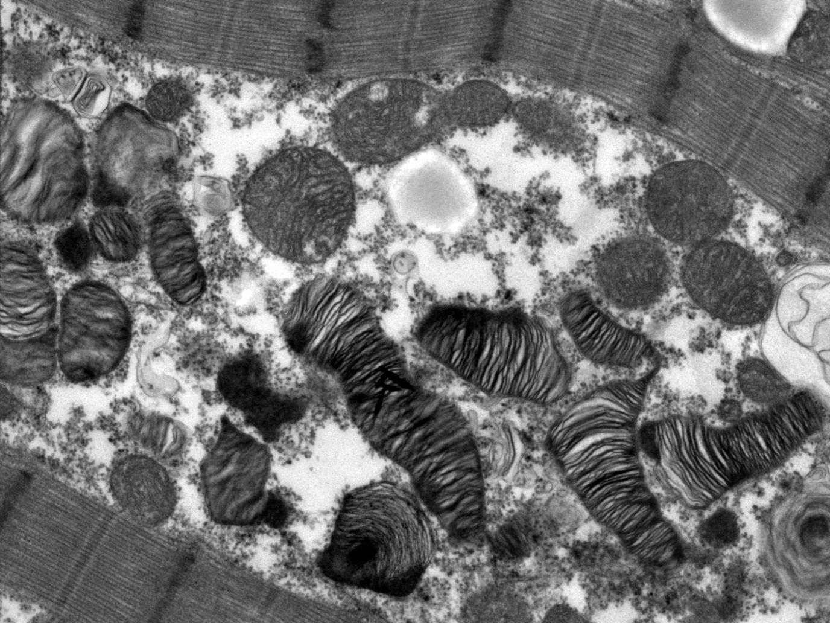
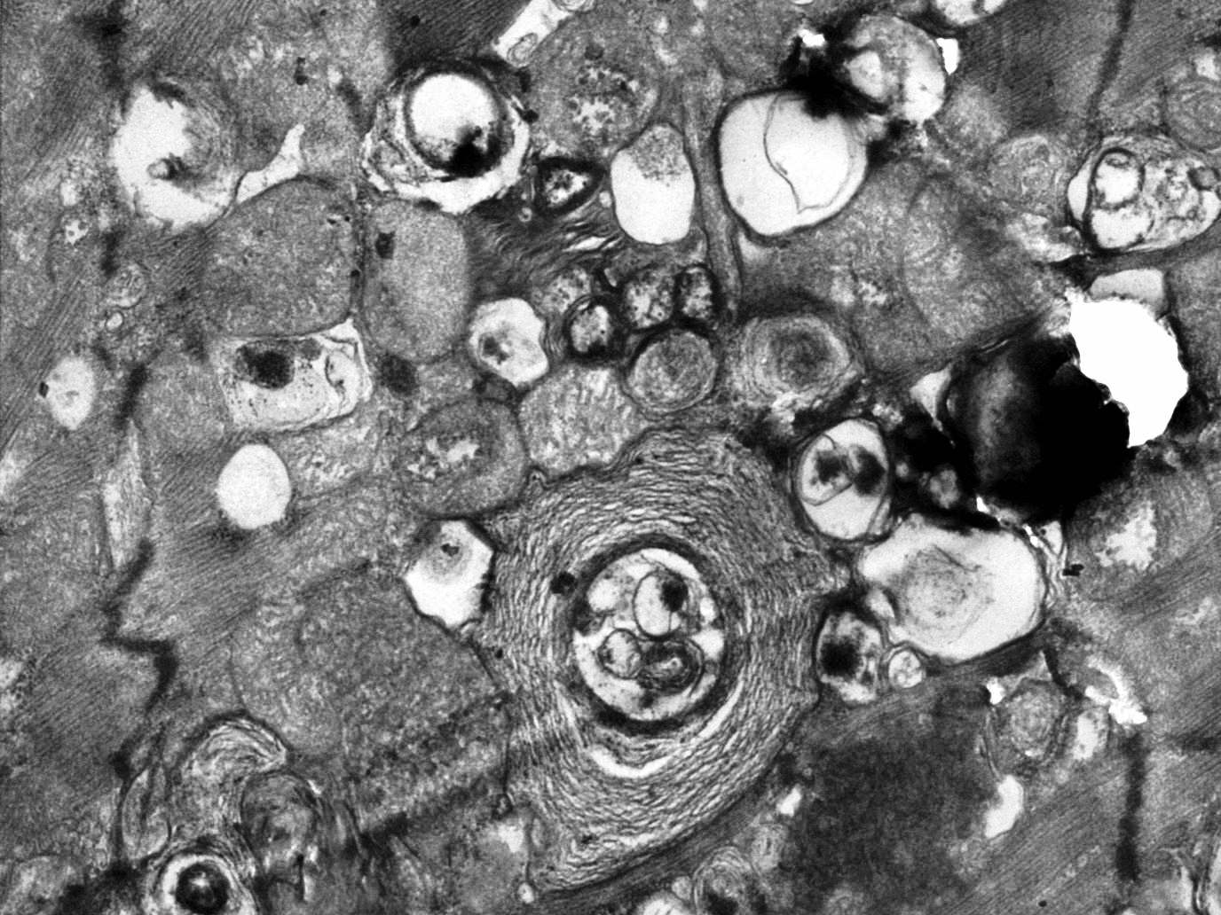
Biopsia endomiocardica.
MO: miopatía vacuolar. Miocardiocitos con signos de hipertrofia. Tinción con Rojo Congo negativa.
ME: cuerpos mieloides y estructuras lamelares que podrían corresponder a cuerpos curvilíneos.

Slide 9
Diagnóstico anátomo patológico:
Miocardiopatía con depósitos intracelulares muy sugestiva de toxicidad por Cloroquina/Hidroxicloroquina

Slide 10
Discusión
Los antimaláricos Cloroquina e Hidroxicloroquina son utilizados en el tratamiento crónico de enfermedades del tejido conectivo y dermatológicas.
Su uso prolongado aumenta el riesgo de aparición de efectos tóxicos: retinopatía, neuropatía, miopatía vacuolar y cardiotoxicidad

Slide 11
Cardiotoxicidad:
Se basa en una miocardiopatía infiltrativa.
Las manifestaciones mas frecuentes son:
Trastornos de la conducción: BRD-I, BAV.
Disfunción sinusal
Insuficiencia cardiaca.
En el ecocardiograma se puede observar desde espesor ventricular dentro del rango normal hasta hipertrofia severa. Función ventricular conservada o disfunción severa

Slide 12
Los hallazgos compatibles con miocardiopatñia infiltrativa plantean el diagnóstico diferencial con Amiloidosis/Fabry.
La biopsia muscular o endomiocardica es muchas veces fundamental para el diagnóstico.
Los hallazgos anatmopatológicos mas característicos son de cardiocitos vacuolados con acumulo de glucógeno, inclusiones lamelaeres lisosomales y cuerpos curvilíneos en la microscopía electrónica, siendo éstos últimos más específicos de toxicidad por Cloroquina.

Slide 13
Mecanismo de toxicidad:
Se basaría en la inducción de la acumulación de fosfolípidos, manosa y residuos glucosilados dentro de las células musculares.
Dos mecanismos principales:
1) la Cloroquina se acumula dentro de los lisosomas causando un incremento del PH que inhibe la actividad de la mayoría de las hidrolasas lisosomales.
2) la Cloroquina se une a las enzimas lisosomales resultando en una reducción de la degradación de los fofsfolipidos. La acumulación de los fosfolípidos y moléculas de manosa actúan como fijador de las moléculas proteícas a las membranas, lo que resulta en la formación de los cuerpos curvilíneos

Slide 14
Factores de riesgo asociados:
Aumentan el riesgo de toxicidad:
Insuficiencia renal.
Mayor edad.
Pre-existencia de enfermedad cardiaca-
Dosis diaria elevada de Cloroquina por kg de peso.
Mayor duracion del tratamiento.
El uso de Cloroquina sobre el uso de Hidroxicloroquina

Slide 15
Interrupción del tratamiento
Tras la interrupción del tratamiento se han registrado:
Casos de mejoría de la afección miocárdica, aunque en la mayoría persisten signos de disfunción cardiaca y de las lesiones histológicas durante mas de nueve años.
Casos con peor pronostico, llegando a la indicación de trasplante cardiaco o incluso la muerte a pesar de la interrupción del tratamiento.

Slide 16
CONCLUSIÓN
De este caso:
La paciente presenta como primera manifestación disfunción ventricular severa.
Presenta también trastorno de conducción que requiere la implantación de marcapasos definitivo.
Mediante biopsia endomiocardica se confirma el diagnostico de miocardiopatía secundaria a tratamiento crónico con cloroquina.
Se interrumpe el tratamiento con Cloroquina en el momento de sospecha diagnóstica.
En ETT de control 2 meses después, se observa discreta mejoría de la función ventricular con FE de 35%-

Slide 17
El tratamiento prolongado con antimaláricos puede devenir en una miocardiopatia que es potencialmente reversible.
Los signos de toxicidad cardiaca como trastorno de la conducción o clínica de insuficiencia cardiaca, deben ser vigilados en los pacientes que reciban este tratamiento por tiempo prolongado.
A los controles oftalmológicos regulares se debería añadir un seguimiento anual con electrocardiograma de control.

Slide 18
Bibliografía:
Heart, case report. “Chloroquine cardiomyopathy with conduction disorders”, 1999.
British Heart Journal, “Restrictive cardiomyopathy caused by Chloroquine”, 1993.
Cardiology, “Cardiomyopahy related to Antimalarial Therapy with illustrative Case Report”, 2007.
New England Journal of Medicine, Case 11-2011: A 47-Year-Old Man with Systemic Lupus Erithematosus and Heart Failure, 2011.

